Slide 1
IKEBay
IHM
SAZERAT Jérémy - DUCRUY Yann ZHAO Tuo - MOUSTAID Hicham - GINET Maxence

Slide 2
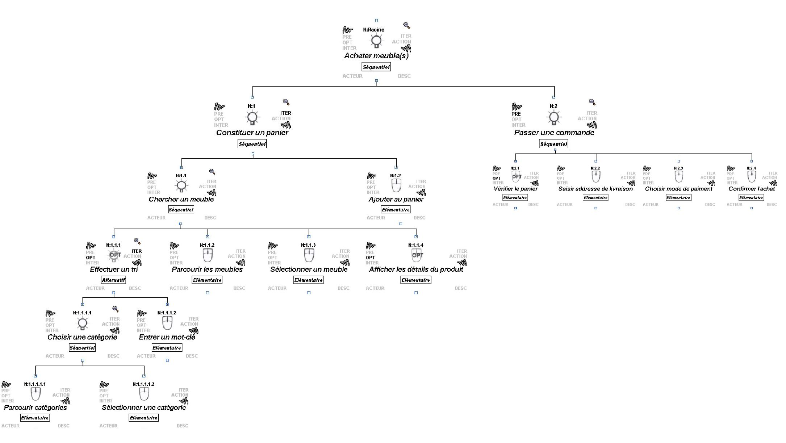
MODÈLE DE TÂCHE

Slide 3
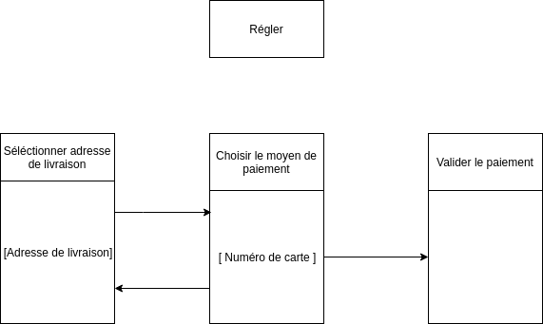
IHM ABSTRAITE

Slide 4
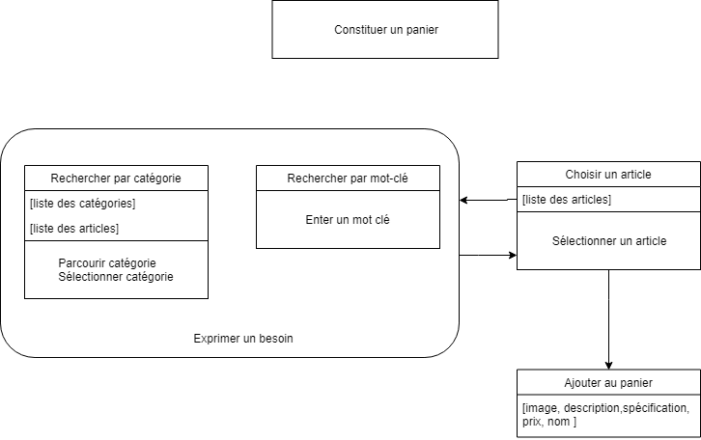
IHM ABSTRAITE

Slide 5
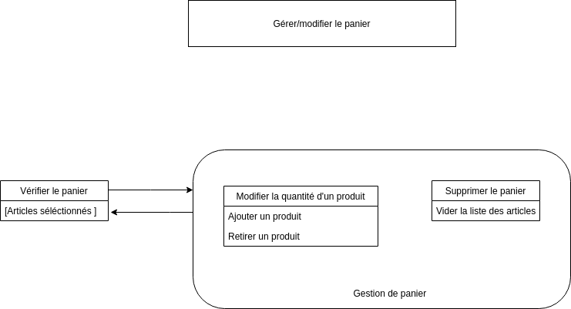
IHM ABSTRAITE

Slide 6
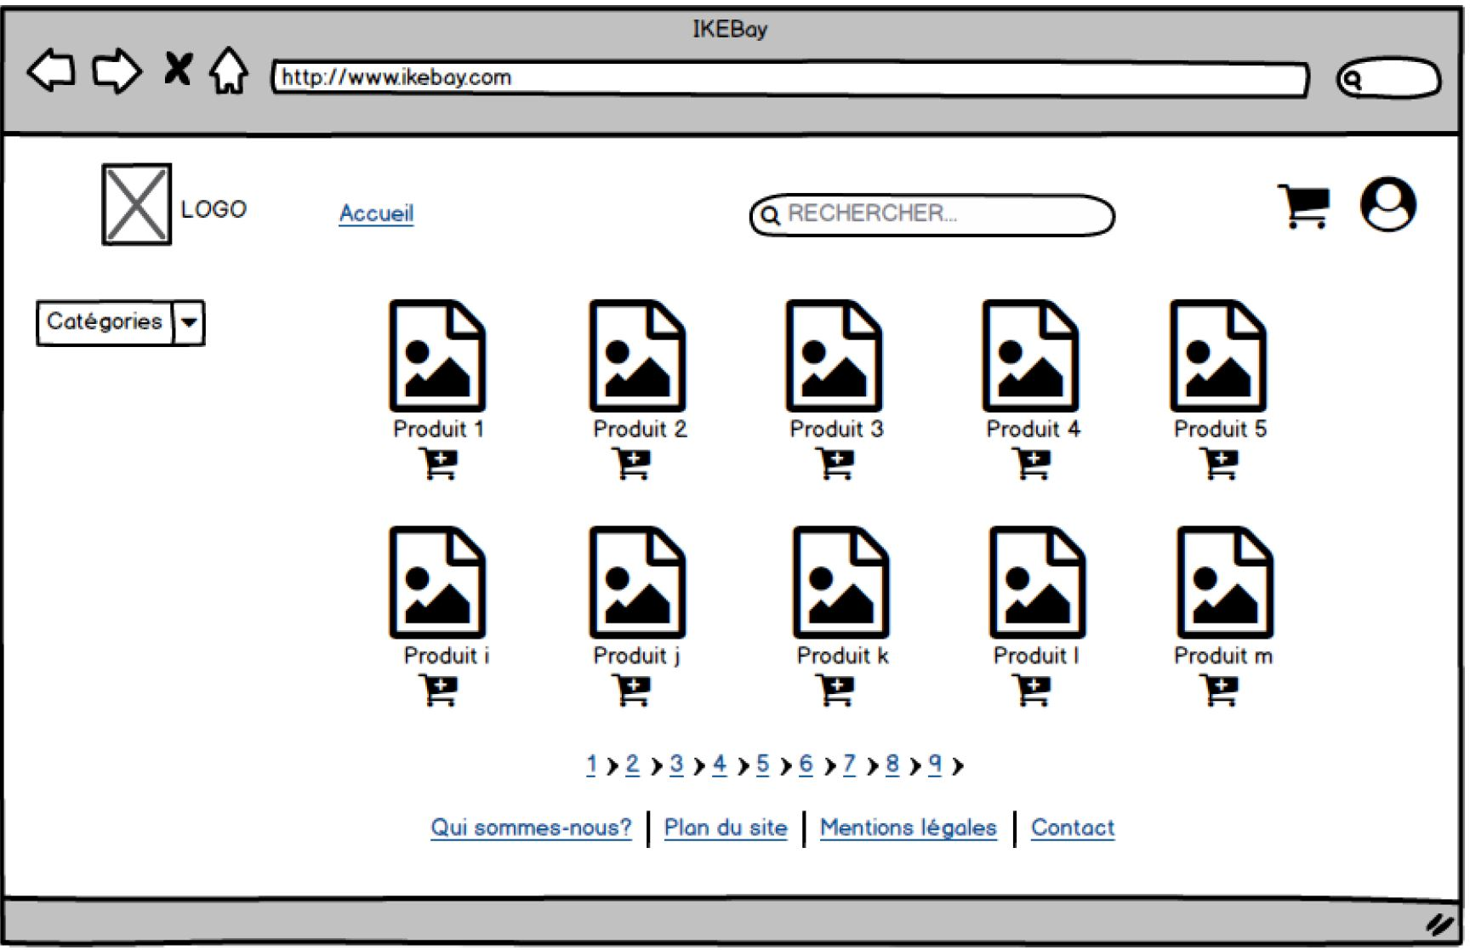
MAQUETTES
Page d'accueil

Slide 7
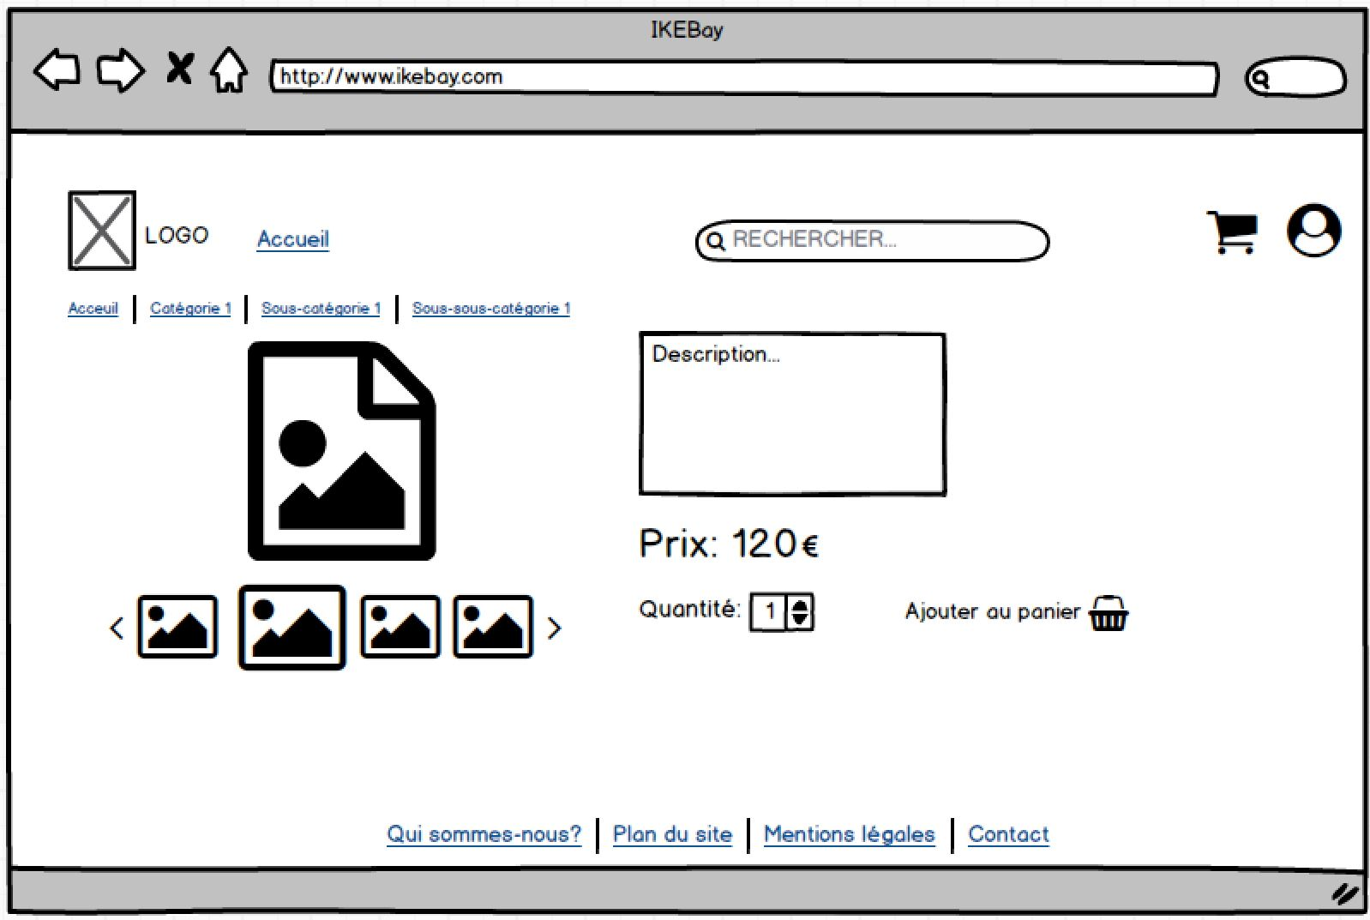
MAQUETTES
Détails produit

Slide 8
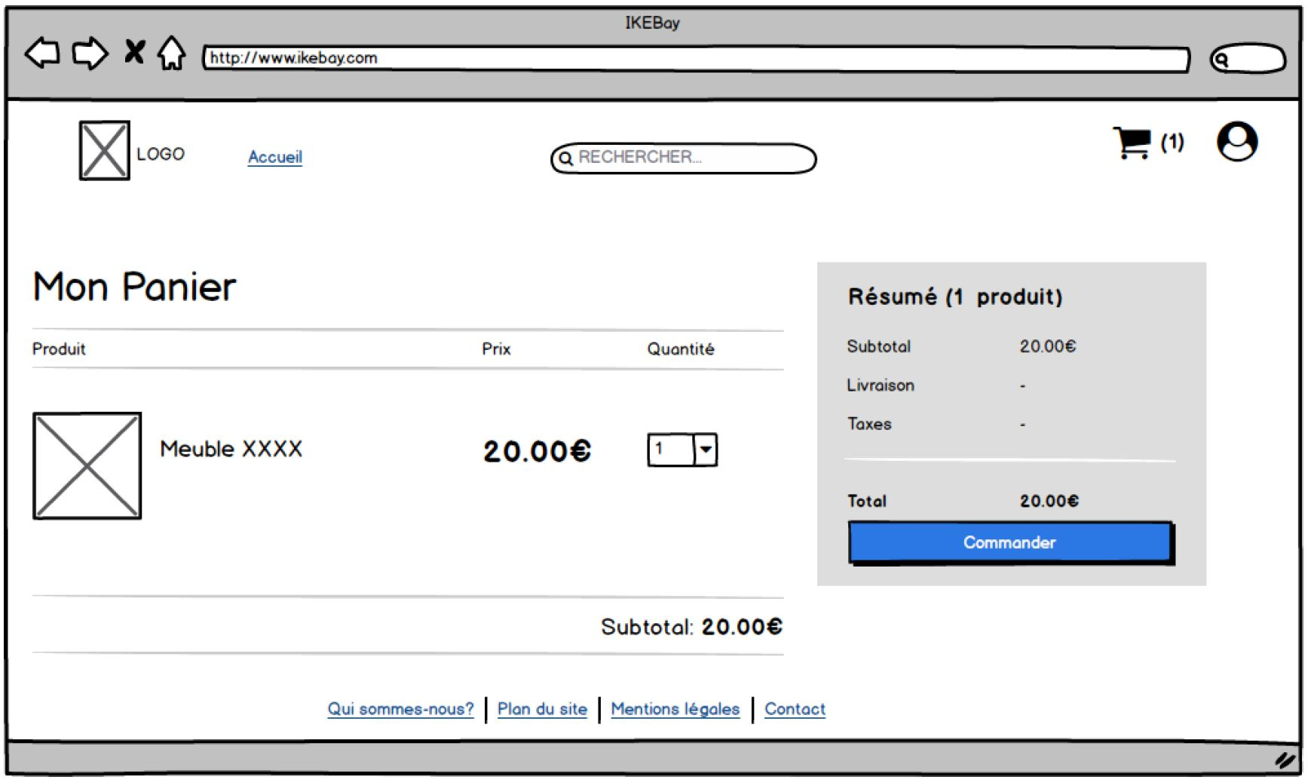
MAQUETTES
Affichage du panier

Slide 9
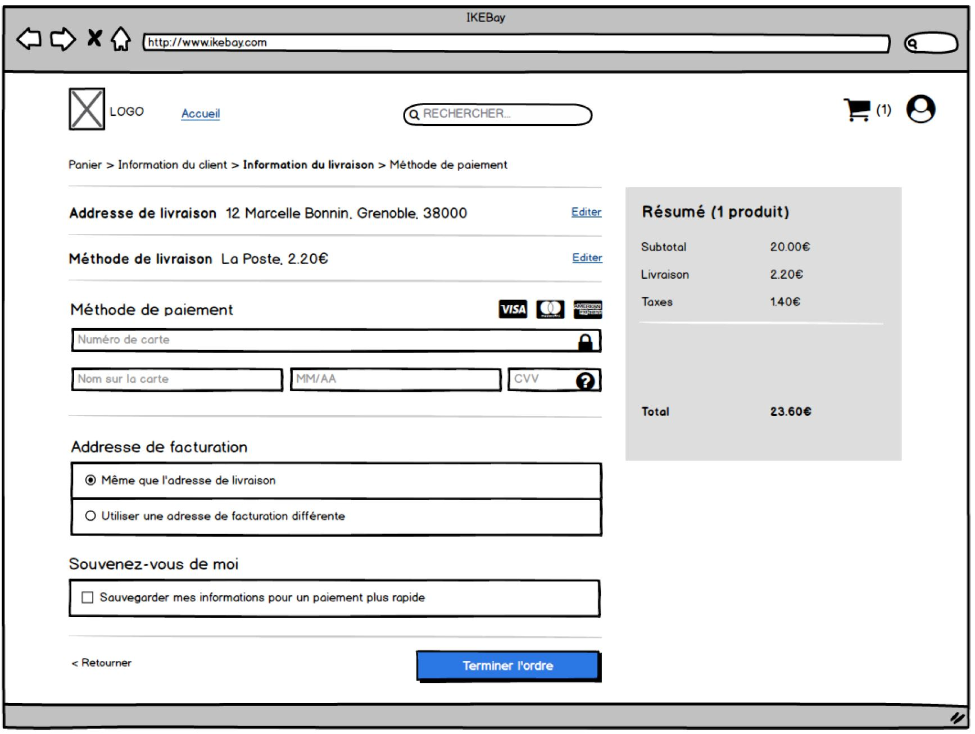
MAQUETTES
Saisie des informations de paiement et livraison

Slide 10
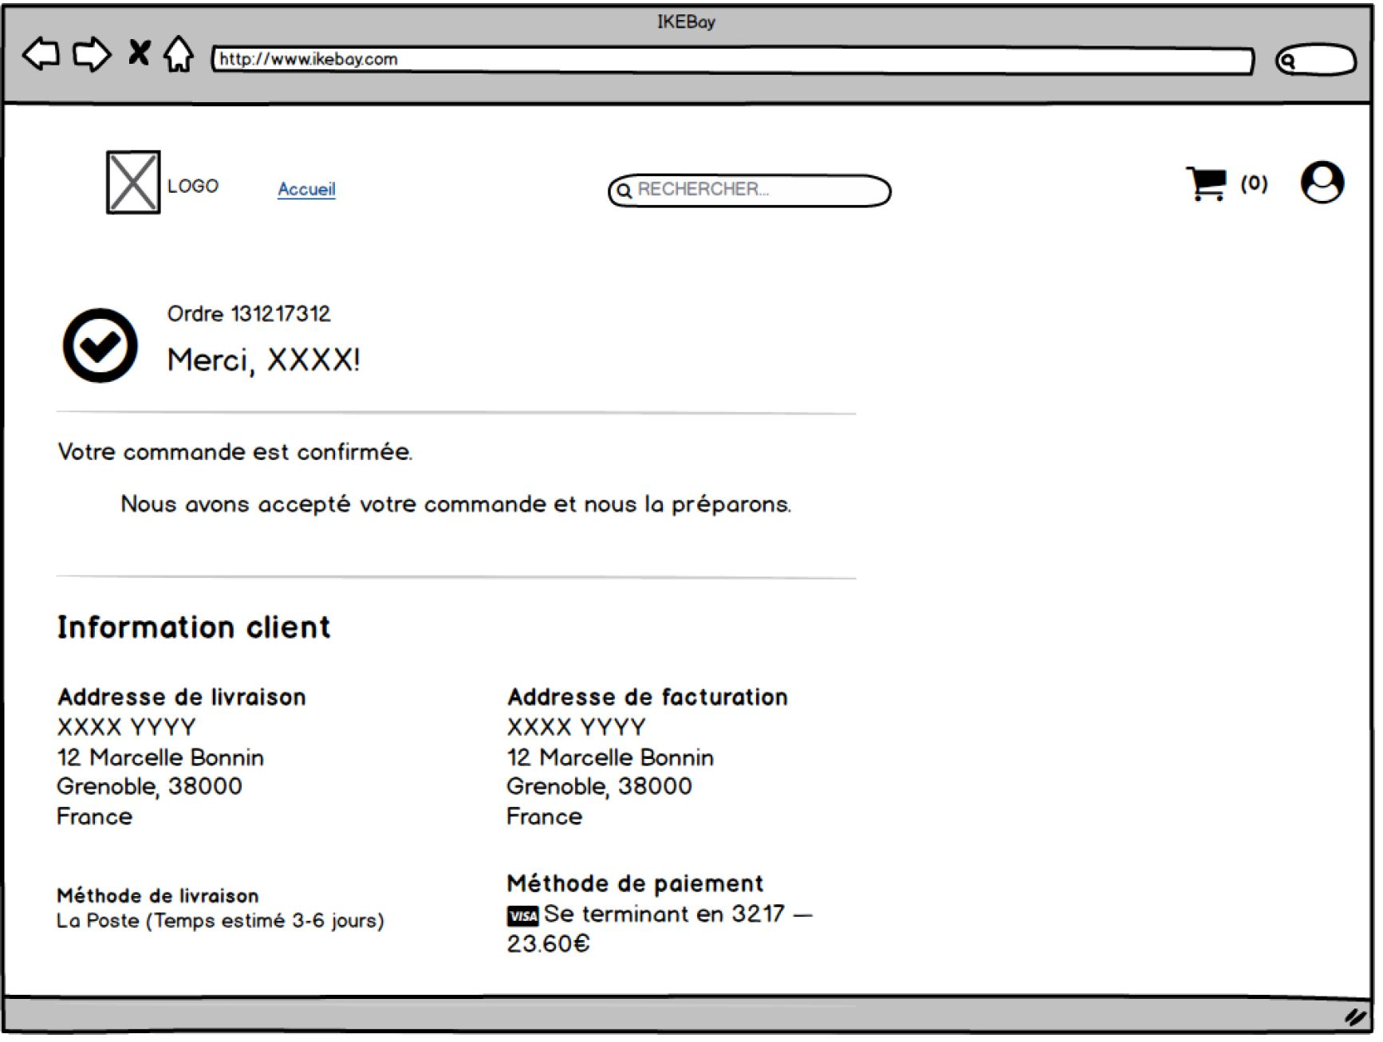
MAQUETTES
Confirmation commande et rappel des informations de livraison

Slide 11
EVALUATION EXPERT
Étude selon les Heuristiques de Nielsen

Slide 12
SATISFACTION DES UTILISATEURS
Protocole:
Matériel : ordinateur salle informatique
Participants : étudiants entre 21 et 25 ans
Information temporelle: Test réalisé le 20/12/2018 de 14h à 17h (20 minutes par participant)

Slide 13
SATISFACTION DES UTILISATEURS
Consignes: Nous avons présenté aux utilisateurs notre site web, et nous leurs avons demandé
d’exécuter certaines tâches afin de pouvoir récolter des données
Scénarios:
-Scénario 1: Connexion/déconnexion
-Scénario 2: Inscription
-Scénario 3: Passer une commande

Slide 14
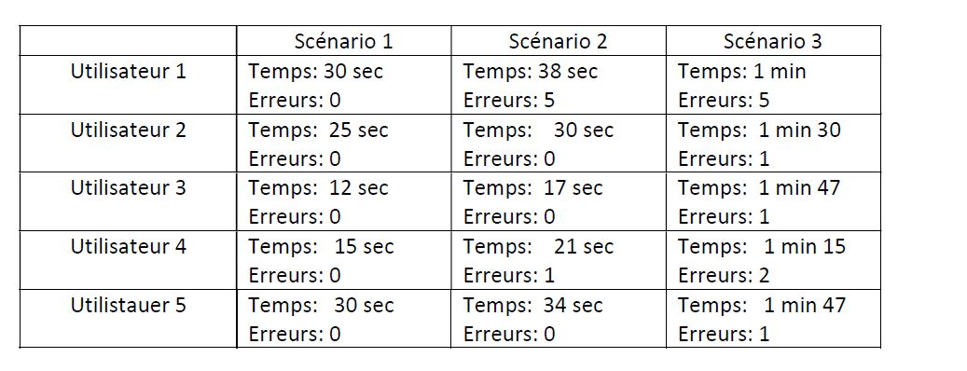
SATISFACTION DES UTILISATEURS
Données récoltées:

Slide 15
SATISFACTION DES UTILISATEURS
Aucune difficultée pour connection/déconnection et inscriptions
Quelques erreurs sur le passage de commande ( ajout dans le panier )
Satisfaction variant entre 70 et 90
Aucune assistance nécessaire pour accomplir les scénarios

